Slide 1
HEDEF 2025
ÇANAKKALE ANADOLU İMAM HATİP LİSESİ
İSMAİL AYKUT
KOORDİNATÖR ÖĞRT.

Slide 2
YILLIK ÇALIŞMA PLANI
1. KOORDİNATÖR BELİRLENMESİ
2.AKADEMİK FAAİLETLERİN BELİRLENMESİ
3.SOSYAL FAALİYETLERİN BELİRLENMESİ
4.KTS ÇALIŞMALARI

Slide 3
1 KOORDİNATÖR BELİRLENMESİ
HEDEF 2025 KAPSAMINDA 16/09/2024 TARİHİNDE AKADEMİK KOMİSYON TOPLANMIŞ VE FİZİK ÖĞRETMENİ İSMAİL AYKUT KOORDİNATÖR OLARAK SEÇİLMİŞTİR.

Slide 5
2.AKADEMİK FAALİYETLER
YAPILAN TOPLANTIDA YILIK ÇALIŞMA PLANI OLUŞTURULMUŞTUR

Slide 6
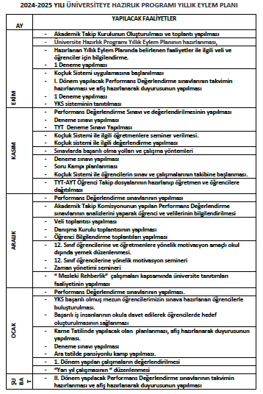

Slide 7
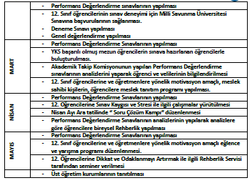

Slide 8
2.AKADEMİK FAALİYETLER
ÖLÇME DEĞERLENDİRME SÜRECİ
ÖĞRENCİLERLE YAPILAN TOPLANTIDA HAFTALIK DÜZENLİ BİR ŞEKİLDE İZLEME DEĞERLENDİRME FAAİLYETLERİ YENİ YÖNETMELİK ÇERÇEVESİNDE PLANLANMIŞTIR.

Slide 9
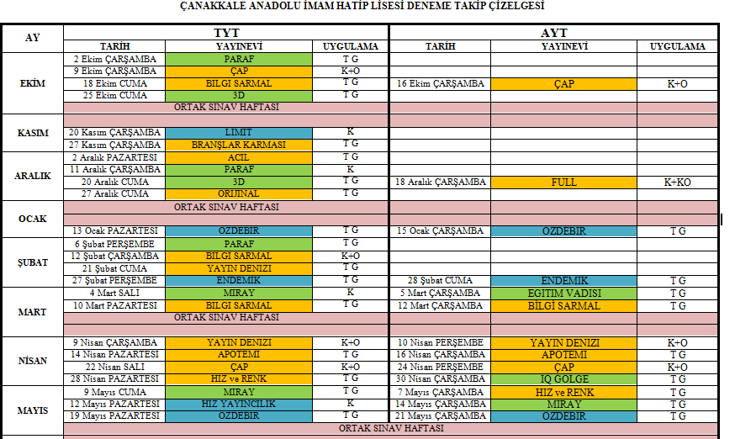

Slide 10
2.AKADEMİK FAALİYETLER
SINAV ANALİZLERİNİN ÖĞRENCİLERE BİREYSEL, ÖĞRETMENLERİMİZE GENEL OLARAK İLETİMESİ KARARLAŞTIRILDI.

Slide 11
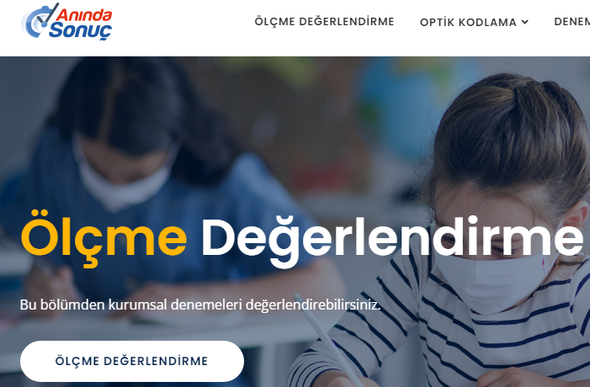
ÖĞRENCİLERE

Slide 12
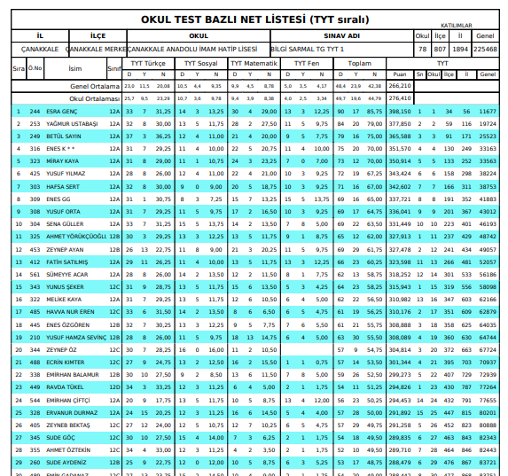
ÖĞRETMENLERE

Slide 13
2.AKADEMİK FAALİYETLER
ÖĞRENCİ TANIMA KARTLARI YKS HAZIRLIK KONTROL LİSTESİ DOLDURULDU

Slide 14
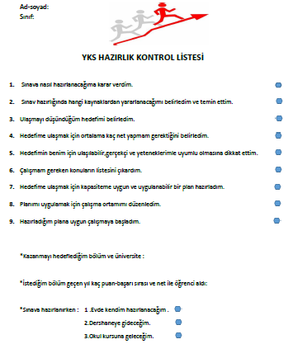

Slide 15
2.AKADEMİK FAALİYETLER
ÖĞRENCİLER OKULDYK KURSLARINA YÖNLENDİRİLEREK ÇALIŞMALAR BAŞLADI

Slide 16
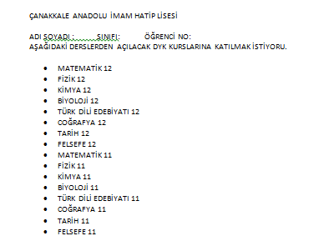

Slide 17
2.AKADEMİK FAALİYETLER
MD.YRD. MURAT İHSANOĞLU YÖNETİMİNDE KOÇLUK FAALİYETLERİ PLANLAMASI YAPILDI.

Slide 18
KOÇLUK FAALİYETLERİ
ÖĞRENCİLERLE GÖRÜŞÜLÜP HEDEFLERİ NOT EDİLDİ.

Slide 19
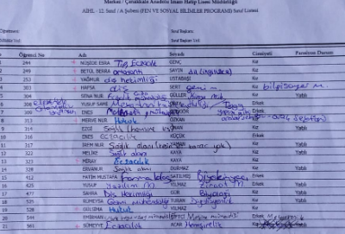
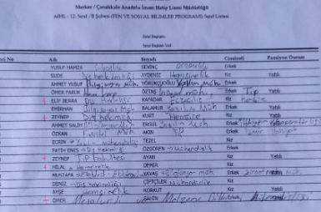
ÖĞRENCİLERİN HEDEFLERİ

Slide 20
KOÇLUK FAALİYETLERİ
HEDEFLER DOĞRULTUSUNDA KOÇ ÖĞRETMENLERLERİ BELİRLENDİ

Slide 21
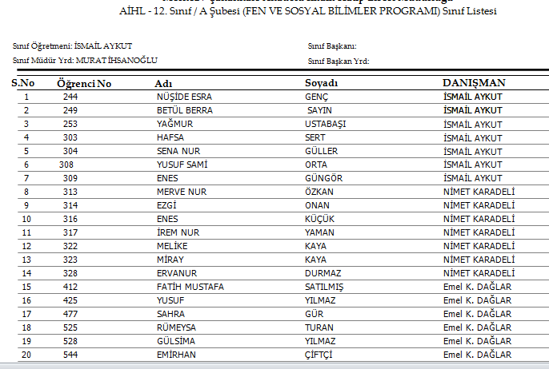
KOÇLUK FAALİYETLERİ

Slide 22
3.SOSYAL FAALİYETLER
YILLIK ÇALIŞMA PLANINA GÖRE ÇALIŞMALAR YÜRÜTÜLMEKTEDİR

Slide 23
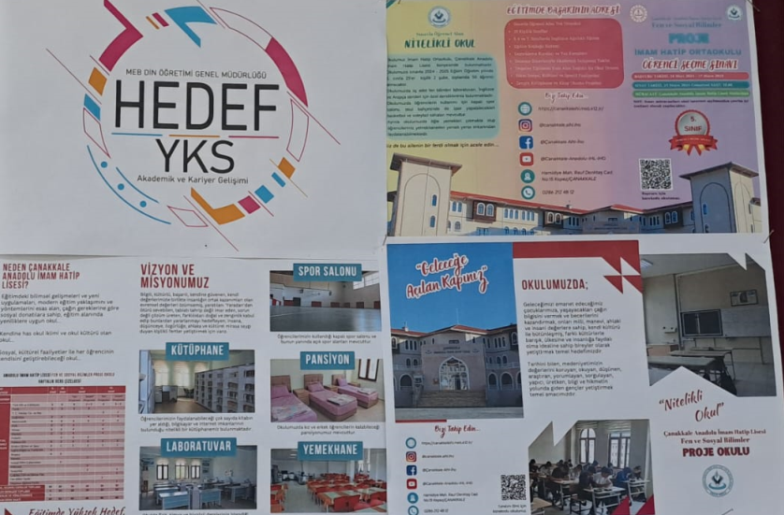
YKS 2025 FAALİYET TAKİP PANOSU

Slide 24
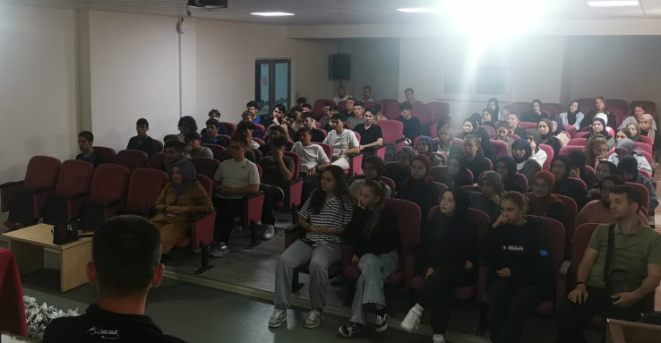
AYLIK TOPLANTILAR (EKİM YAPILDI)

Slide 25
AYLIK TOPLANTILAR (EKİM YAPILDI)

Slide 26
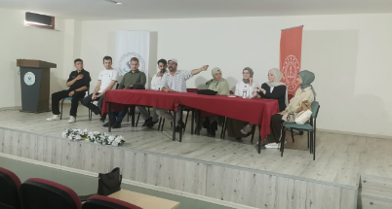
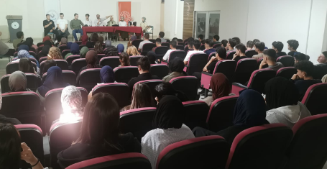
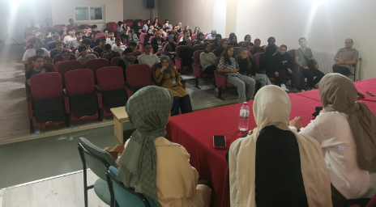
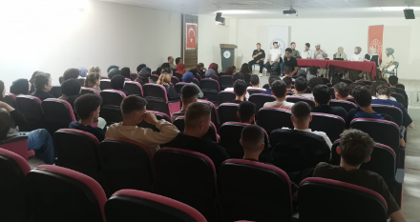
MEZUN BULUŞMALARI (YAPILDI)

Slide 27
KAHVALTI (1 VE 2.DÖNEM)
PİKNİK (2.DÖNEM)
MOTİVASYON FAALİYETLERİ(
GEZİ (ÇOMÜ FEST. VE UNİLOOK TANITIM VB.)
MELSEKİ TANITIM (KULÜP FAALİYETİ OLARAK)
YAPILACAKTIR.

Slide 28
4.KTS ÇALIŞMALARI
KTS ÇALIŞMALARI RUTİN ŞEKİLDE AYLIK OLARAK İNTERNET ORTAMINDA İŞLENECEKTİR.

Slide 29
TEŞEKKÜRLER….

